Slide 1
ΜΟΥΣΙΚΗ ΠΑΝΤΟΥ
Παραγωγή ήχων με σκεύη και αντικείμενα που έχουμε στο σπίτι

Slide 2
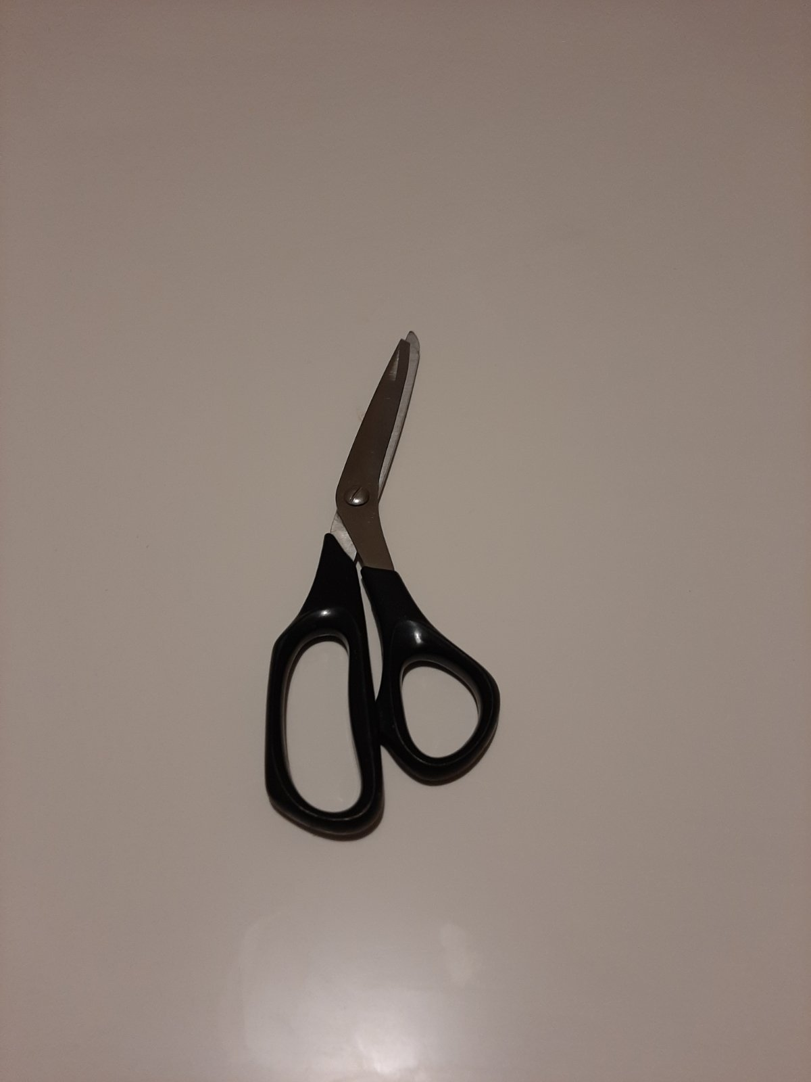
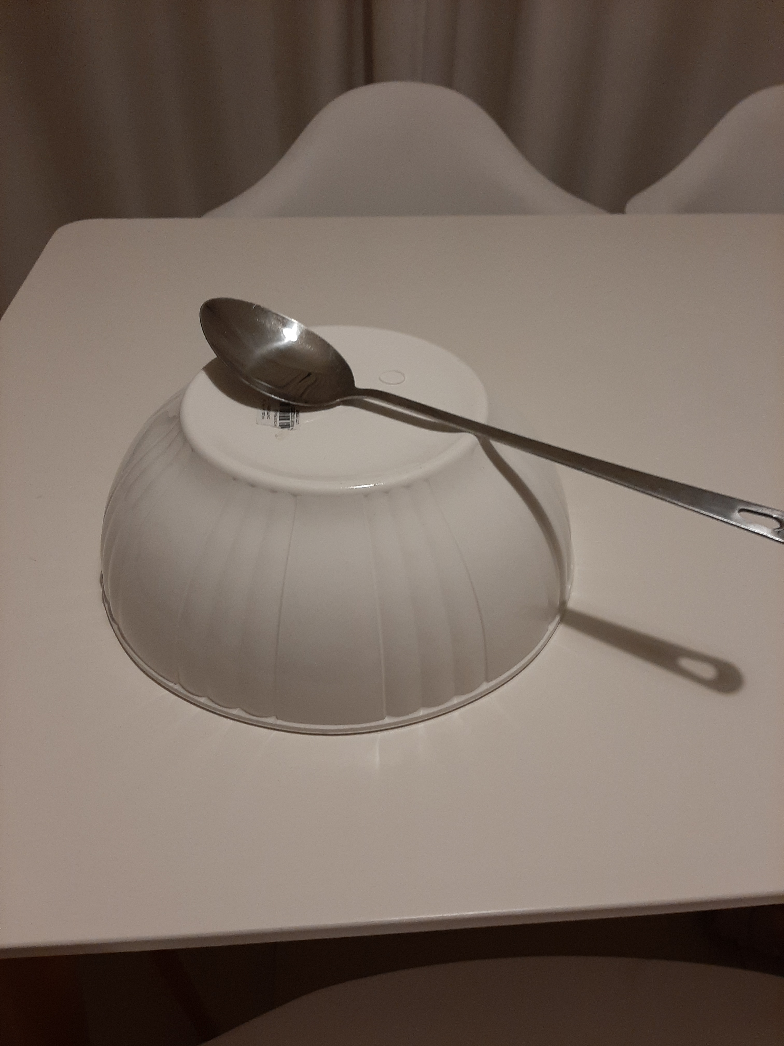
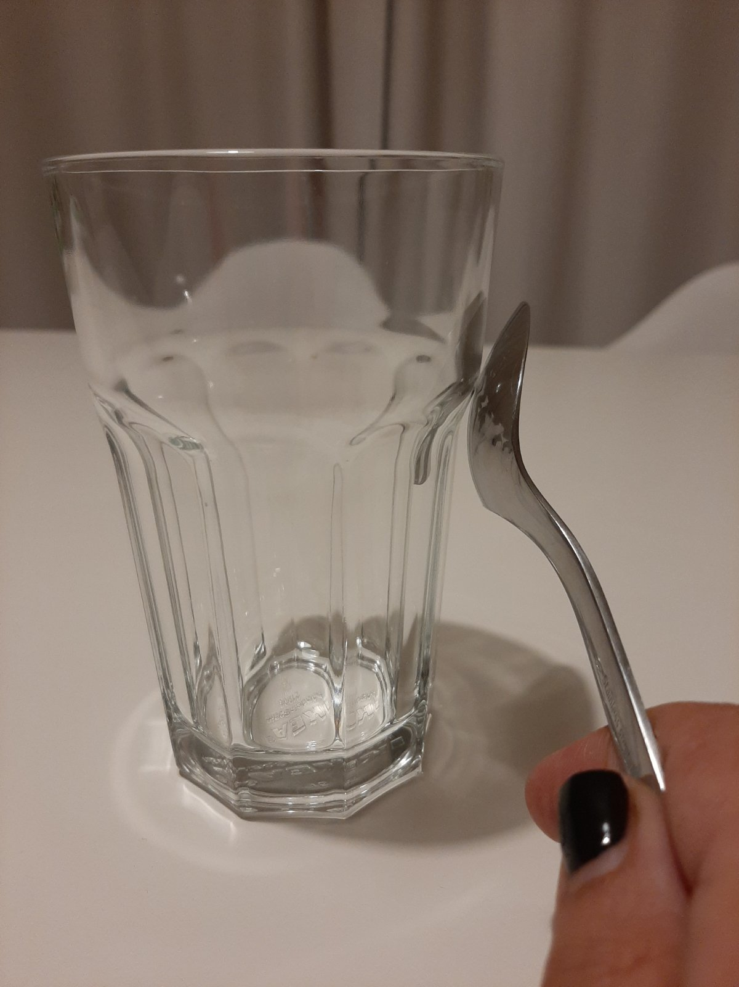
Άκουσε τους ήχους και μάντεψε

Slide 3
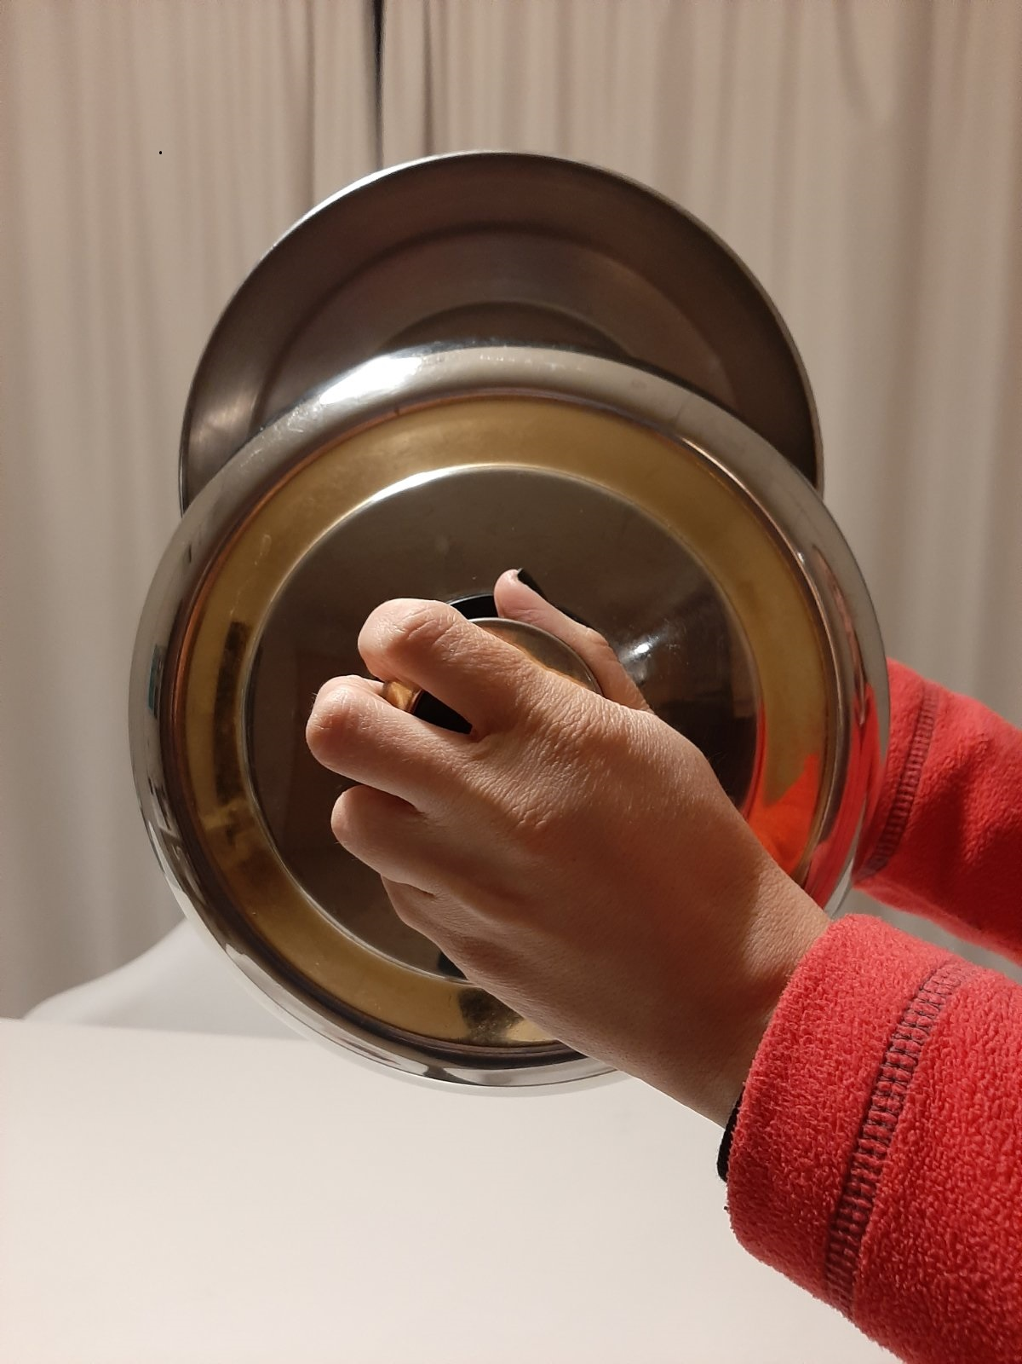
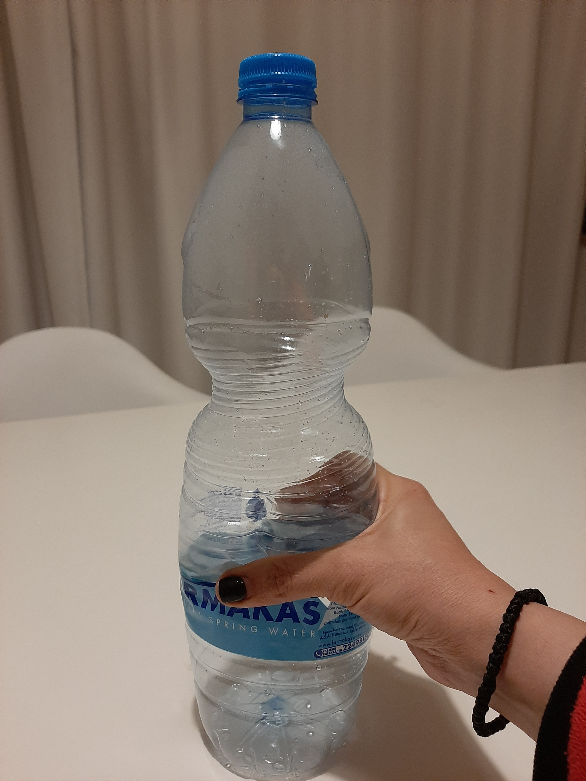
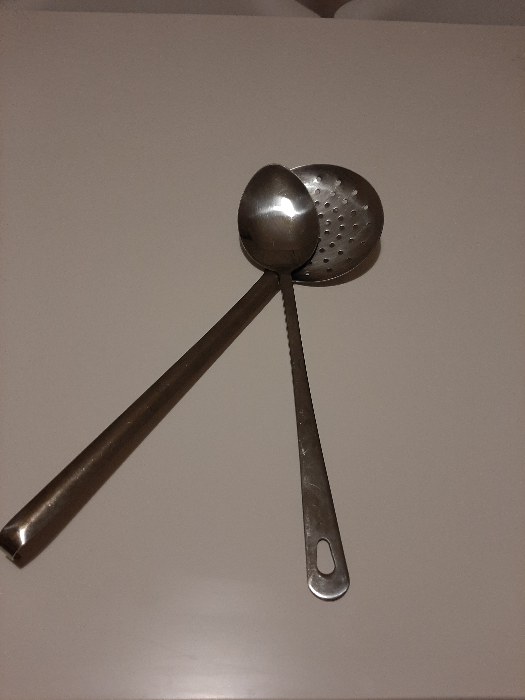
Άνοιξε καλά τ’ αυτιά σου

Slide 4
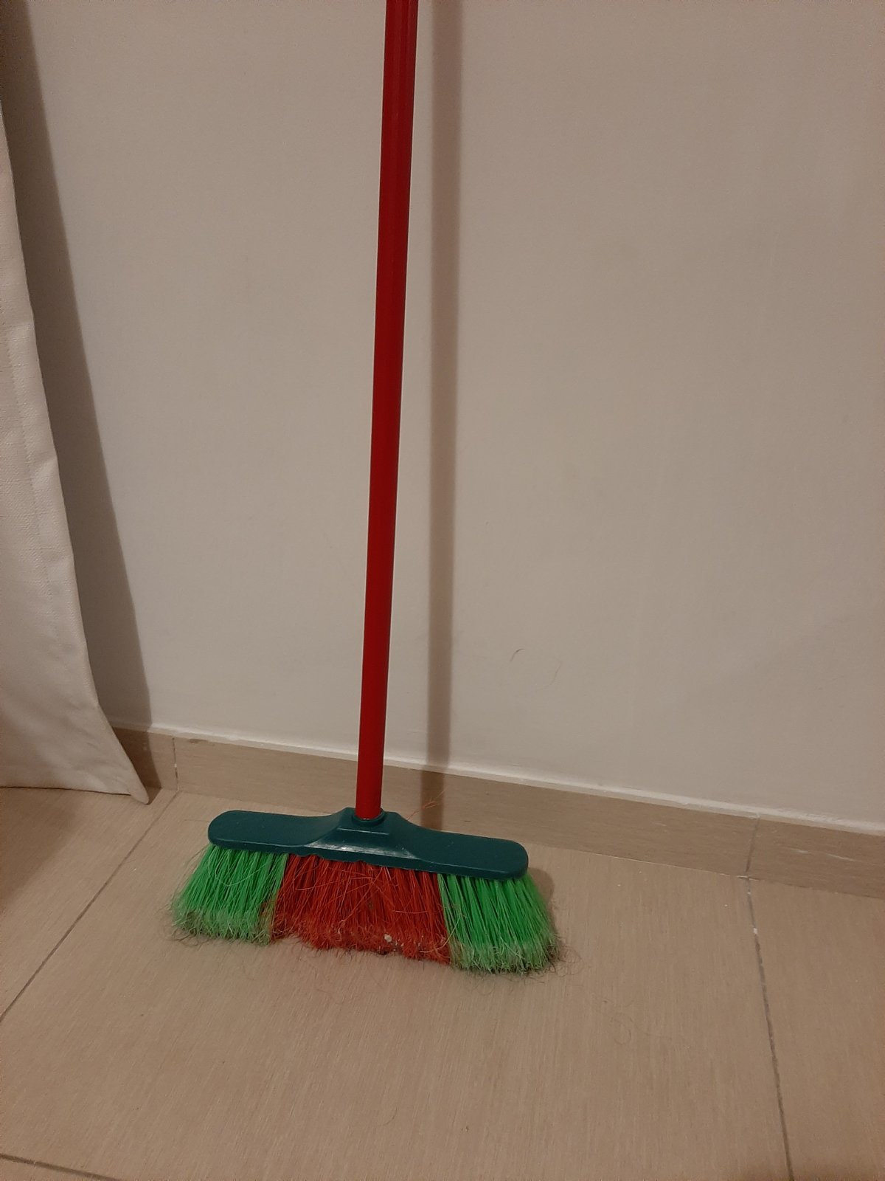
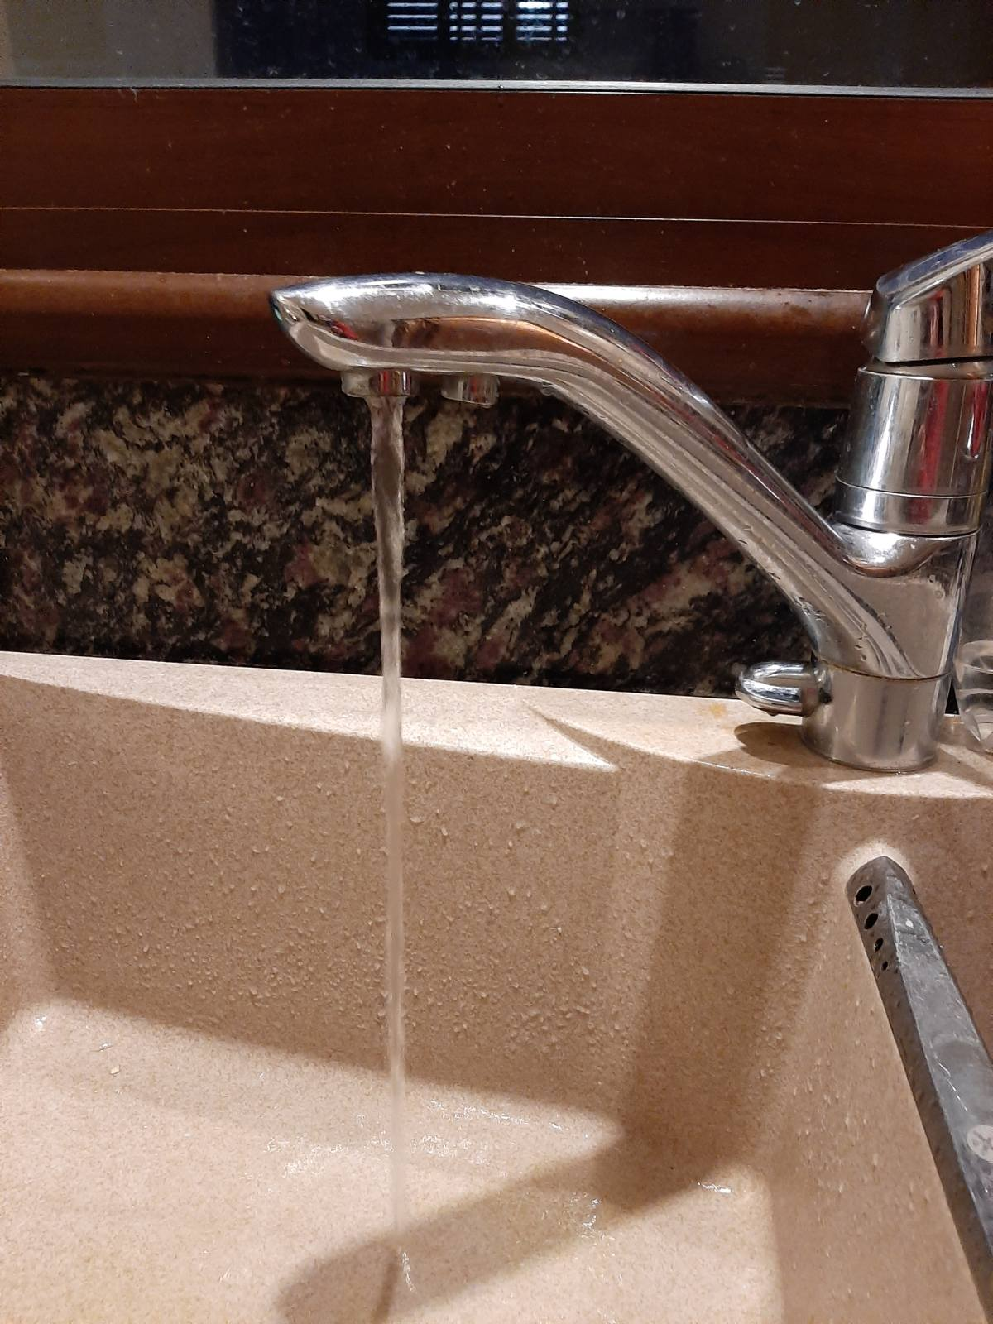
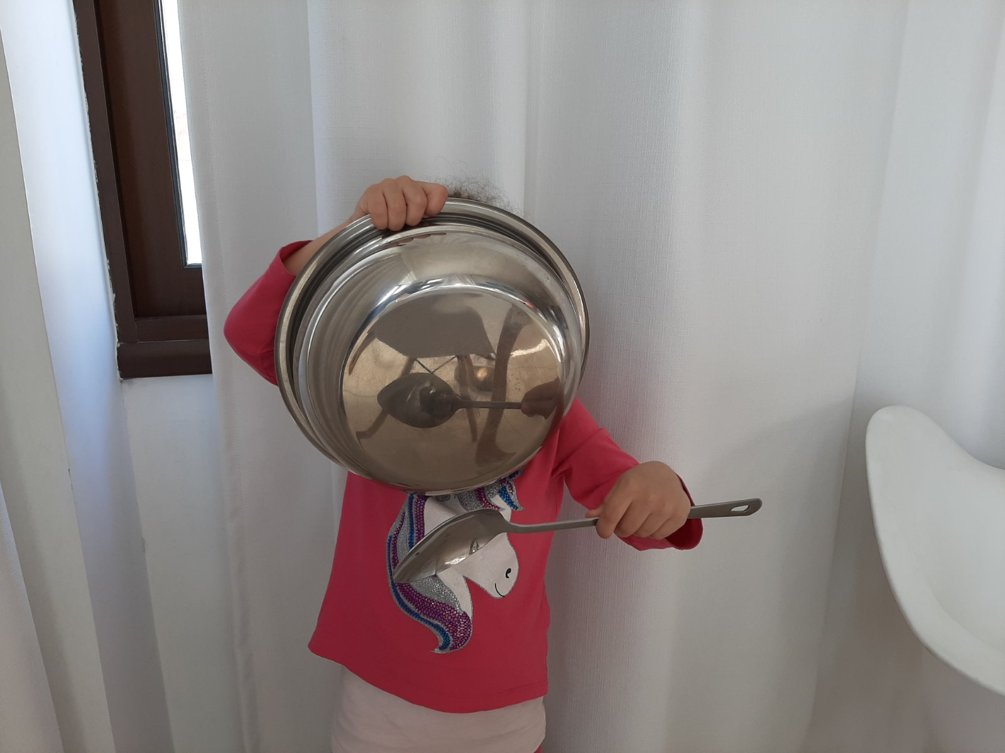
Συγκεντρώσου

Slide 5
Γίνε μουσικός
Διάλεξε τρία αντικείμενα από αυτά που είδες και άκουσες.
Παίξε τα με τη σειρά που εσύ θέλεις.
Δυνατά ή απαλά.
Φτιάξε τους δικούς σου μουσικούς ρυθμούς.
Καλή διασκέδαση!

Slide 6
Συγκρότημα Stomp
https://www.youtube.com/watch?v=9mM043BJYBI&feature=emb_rel_end
https://www.youtube.com/watch?time_continue=90&v=Hxq40Ifbiu8&feature=emb_title

Slide 7
Stomp βραβείο Λόρενς Ολίβιε για την «καλύτερη ψυχαγωγική παράσταση», βραβείο «καλύτερης χορογραφίας σε σόου West end», βραβείο ΟΒΙΕ για off Broadway σόου και τέλος το νεοϋορκέζικο βραβείο για την «περισσότερο αυθεντική θεατρική εμπειρία»
Ποια μουσικά όργανα χρησιμοποιεί το συγκρότημα Stomp;
Γιατί πιστεύεις ότι έγινε διάσημο και αγαπητό στον κόσμο;

Slide 8
Μουσική παντού
Σας ευχαριστώ παιδιά!
Με πολλή αγάπη,
η δασκάλα σας Μαρία Δημητρίου Κολοκασίδου

